Slide 1
CHAP 06.
MANAGEMENT DES RISQUES
DU PROJET
ANNEE UNIVERSITAIRE 2018-2019
UNIVERSITE DE TLEMCEN
FACULTE SCIENCE DE LA NATURE ET DE LA VIE
Module: Management de Projet
Chargé de cours: Mme KARA-TERKI Djawida
Email: karadjawida@gmail.com

Slide 2
« IL FAUT TOUJOURS PRENDRE LE MAXIMUM DE RISQUES AVEC LE MAXIMUM DE PRECAUTION. »
Rudyard Kipling (1865-1936)

Slide 3
PROBLEMATIQUE
QU’EST- CE QU’UN RISQUE?
QU’EST-CE QU’UN PROCESSUS DE GESTION DES RISQUES ?
COMMENT MANAGER LES RISQUES DANS UN PROJET, POURQUOI ET COMMENT?

Slide 4
Le risque nul n’existe pas.
Dans un projet, le management des risques est une discipline indispensable et intégrante au management de projet dans le but d’atteindre les objectifs.
La gestion des risques est devenue une exigence de la norme ISO 9001-2015.
Il faut apprendre à mieux connaître les risques, à mieux connaître les mesures pour réduire les conséquences, ou les prévenir.

Slide 5
LA ROUE DE DEMING ET LA GESTION DES RISQUES
PREPARER PLAN
AGIR
ACT
DEVELOPPER
DO
COMPRENDRE CHECK

Slide 6
DEFINITIONS DU « RISQUE »
« Danger éventuel, plus ou moins prévisible » (ROBERT)
« Danger, inconvénient possible » (PETIT LAROUSSE)
PROBABILITE D’OCCURENCE
EFFETS, GRAVITE, ENJEUX
Risque
=
Aléa
*
Vulnérabilité
Référence à un phénomène
Composante spatiale ?
Composante temporelle ?

Slide 7
DIFFERENTS TYPES DES RISQUES
RISQUES NATURELS : SEISMES, INONDATIONS, VOLCANS, MOUVEMENTS DE TERRAIN, AVALANCHES, CYCLONES, SECHERESSE, etc.
RISQUES INDUSTRIELS : POLLUTIONS, TRANSPORT DE MATIERES DANGEREUSES, RAYONNEMENTS ELECTROMAGNETIQUES, RADIOACTIVITE, etc.
RISQUES FINANCIERS ET MONETAIRES : CREDIT BANCAIRE, BOURSE, COUT, FINANCEMENT, etc.
EFFETS SECONDAIRES NEFASTES DU PROGRES : TROU DE LA COUCHE D’OZONE, RECHAUFFEMENT CLIMATIQUE, etc.
RISQUES PROFESSIONNELS : MALADIES, ACCIDENTS, etc.
GUERRES, TERRORISME, etc.

Slide 8
ROLES DU MANAGER DE PROJET
DIFFERENTS TYPES DES RISQUES
RISQUES ENDOGENES : RISQUES GENERES DIRECTEMENT PAR LES ACTIVITES HUMAINES.
RISQUES EXOGENES : RISQUES QUI NAISSENT DANS NOTRE ENVIRONNEMENT ET NOUS AFFECTENT PAR CONTRE COUP.

Slide 9
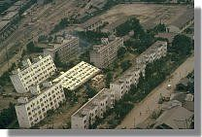
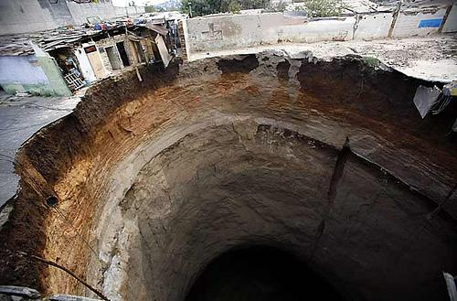
QUELQUES EXEMPLES
Séisme Nigata (Japon)
Effondrement Guatemala

Slide 10
RISQUES ET PROJET
DANS UN CONTEXTE DE PROJET, LE RISQUE EST UN EVENEMENT OU UNE CONDITION PLUS OU MOINS PREVISIBLE SUSCEPTIBLE D’AVOIR DES EFFETS POSITIFS OU NEGATIFS SUR LES OBJECTIFS D’UN PROJET.
LA GESTION DES RISQUES CHERCHE A RECENSER LES RISQUES AUXQUELS L’ENTREPRISE EST EXPOSEE, AINSI QU’A ETABLIR ET A METTRE EN PLACE LES MESURES PREVENTIVES APPROPRIEES AU MOMENT DE LA MISE EN ŒUVRE D’UN PROJET.

Slide 11
GESTION DES RISQUES ET CYCLE DE VIE
EN PHASE DE FAISABILITE pour décider
EN PHASE DE CONCEPTION
  ANALYSER : anticiper les défaillances, évaluer la vulnérabilité
  PRÉVENIR ET PROTÉGER : mise en place de « barrières »
  ORGANISER : autour d’un « système » de gestion des risques
EN PHASE DE REALISATION réagir et mettre en œuvre
EN PHASE D’EXPLOITATION (après la clôture du projet)
  PLANIFIER : appliquer des procédures
    Lorsqu’on est dans un univers connu, contrôlé, prescrit
  IMPROVISER : utiliser l’expérience
    Lorsqu’on sort du domaine de la connaissance explicite
    Lorsque les barrières ont été franchies ou contournées
    Faire émerger des modes d’organisation « ad-hoc »
  APPRENDRE des situations exceptionnelles

Slide 12
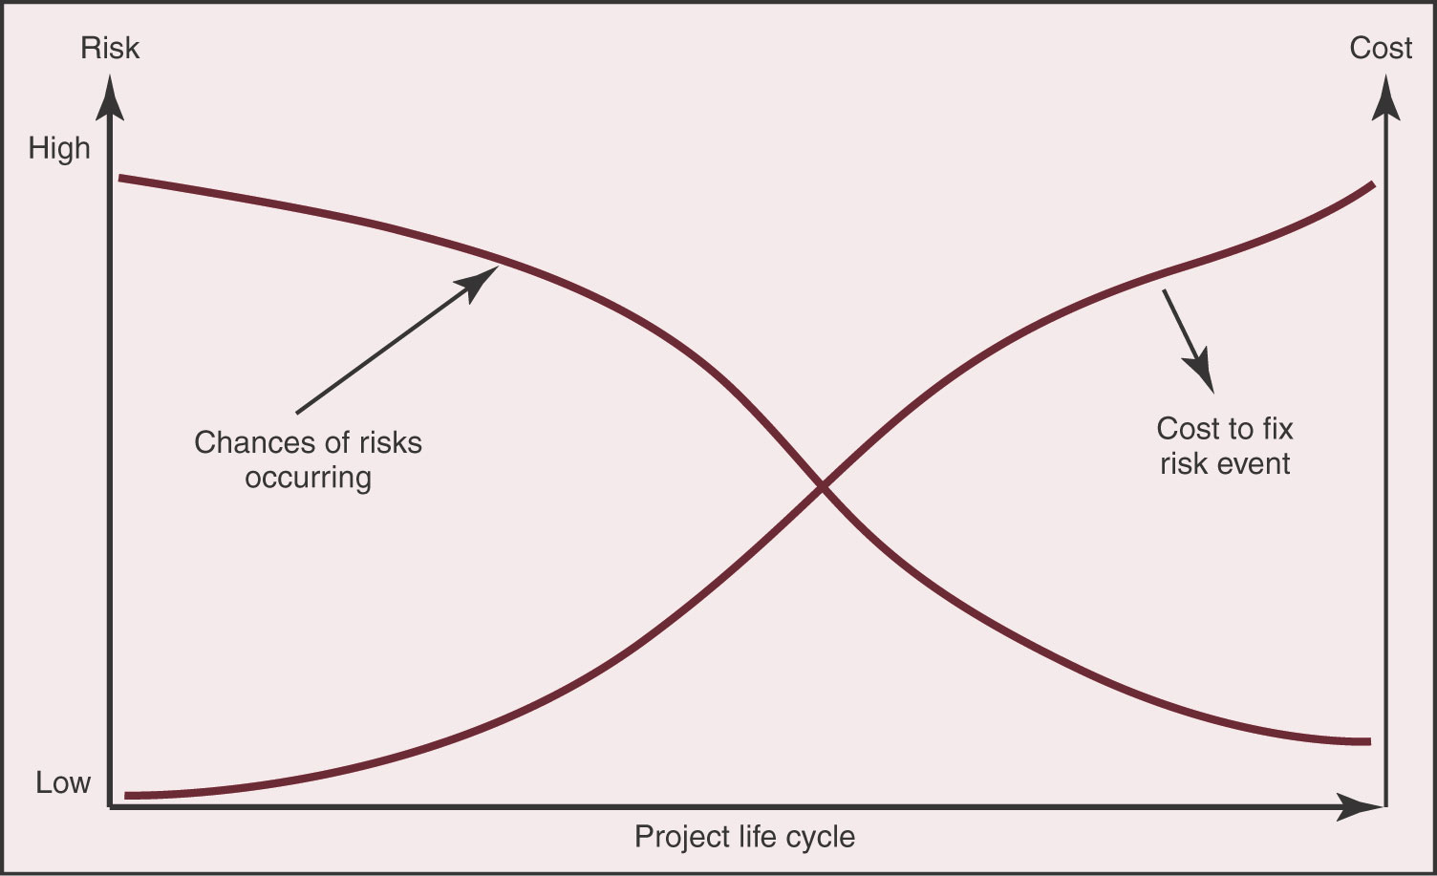
DIAGRAMME DE LA GESTION DES RISQUES PROJET

Slide 13
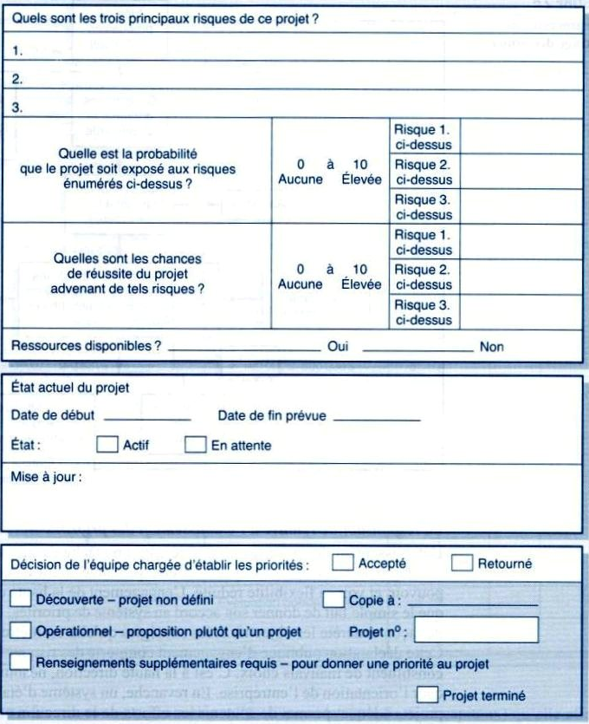
ANALYSE PRELIMINAIRES DES RISQUES

Slide 14
GESTION DES RISQUES/APPROCHE MATRICIELLE
MATRICE DE GRAVITE DES RISQUES
Aléa/Probabilité d’occurence
  > 90% Quasiment certain 5
  50-90 % Probable 4
  30-50 % Possible 3
  10-30 % Peu probable 2
  ˂ 10% Rare 1
1
NON SIGNIFICATIF
2
MINEUR
3
MODERE
4
MAJEUR
5
TRES SIGNIFICATIF
Impact/Vulnérabilité
Zone des risques critiques
Zone des risques majeurs
Zone des risques modérés
Zone des risques mineurs

Slide 15
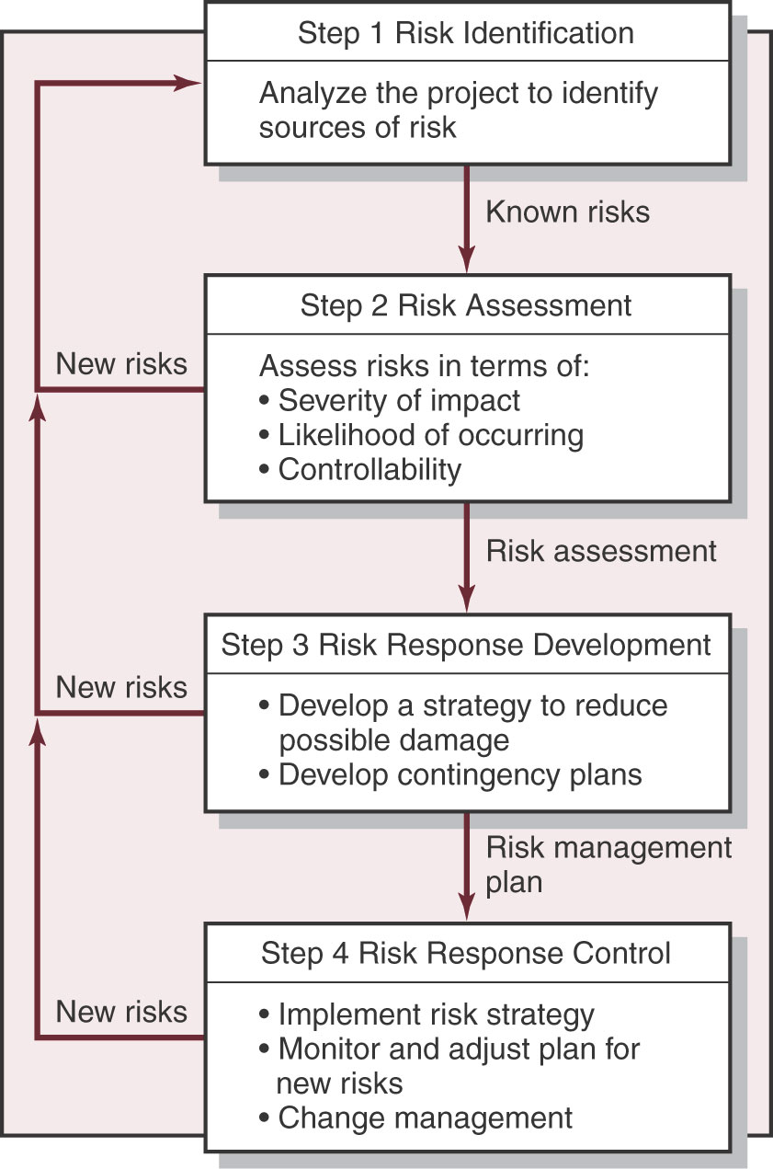
PROCESSUS DE GESTION DES RISQUES

Slide 16
1° ETAPE : IDENTIFICATION DES RISQUES
ELABORATION D’UNE LISTE DE TOUS LES RISQUES SUSCEPTIBLES DE COMPROMETTRE LE PROJET.
METTRE EN PLACE UNE EQUIPE DE GESTION DES RISQUES DANS LA PHASE PLANIFICATION
UTILISEZ QUAND DE BESOIN LE ‘BRAINSTORMING’
IL EST PREFERABLE D’ ACCORDER LA PRIORITE AUX RISQUES POUVANT COMPROMETTRE L’ENSEMBLE DU PROJET OU DU RESEAU PLUTOT QU’ AUX RISQUES QUI NE LE CONCERNENT QU’EN PARTIE
LA STRUCTURE DE DECOUPAGE DU PROJET (WBS) EST D’UNE GRANDE EFFICACITE POUR IDENTIFIER LES RISQUES
SE FOCALISER SUR LES CAUSES DES RISQUES AVANT LES CONSEQUENCES

Slide 17
2° ETAPE : EVALUATION DES RISQUES
LES MEMBRES EVALUENT CHAQUE RISQUE EN FONCTION DES ASPECTS SUIVANTS [ANALYSE DES SCENARIOS] :
EVENEMENT INDESIRABLE
TOUTES LES CONSEQUENCES DE L’EVENEMENT SI JAMAIS CELUI-CI SURVIENT
L’AMPLEUR OU LA GRAVITE DE L’IMPACT DE L’EVENEMENT
LA PROBABILITE QUE L’EVENEMENT SURVIENNE
L’ETAPE DU PROJET AU COURS DE LAQUELLE L’EVENEMENT PEUT SURVENIR
L’INTERACTION AVEC D’AUTRES PARTIES DE CE PROJET OU D’UN AUTRE PROJET

Slide 18
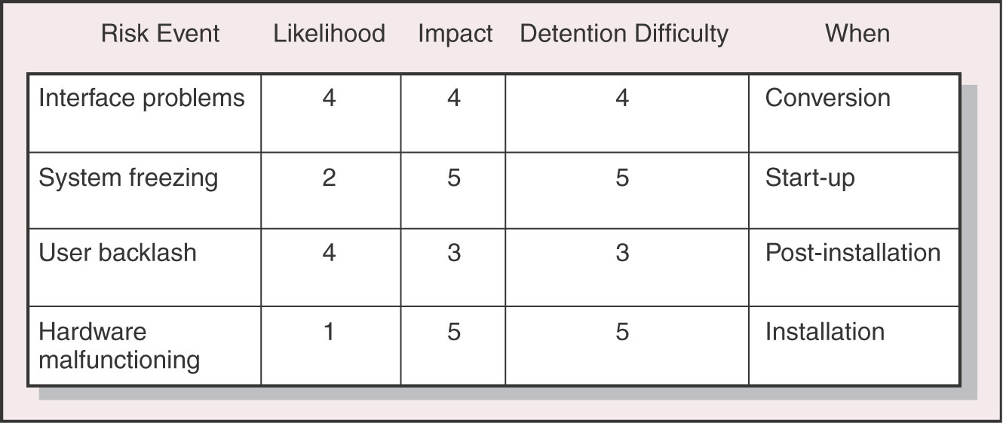
FORMULAIRE D’EVALUATION DES RISQUES
EXEMPLE DE PASSAGE DE WINDOWS OFFICE 97 A WINDOWS OFFICE 2000 XP

Slide 19
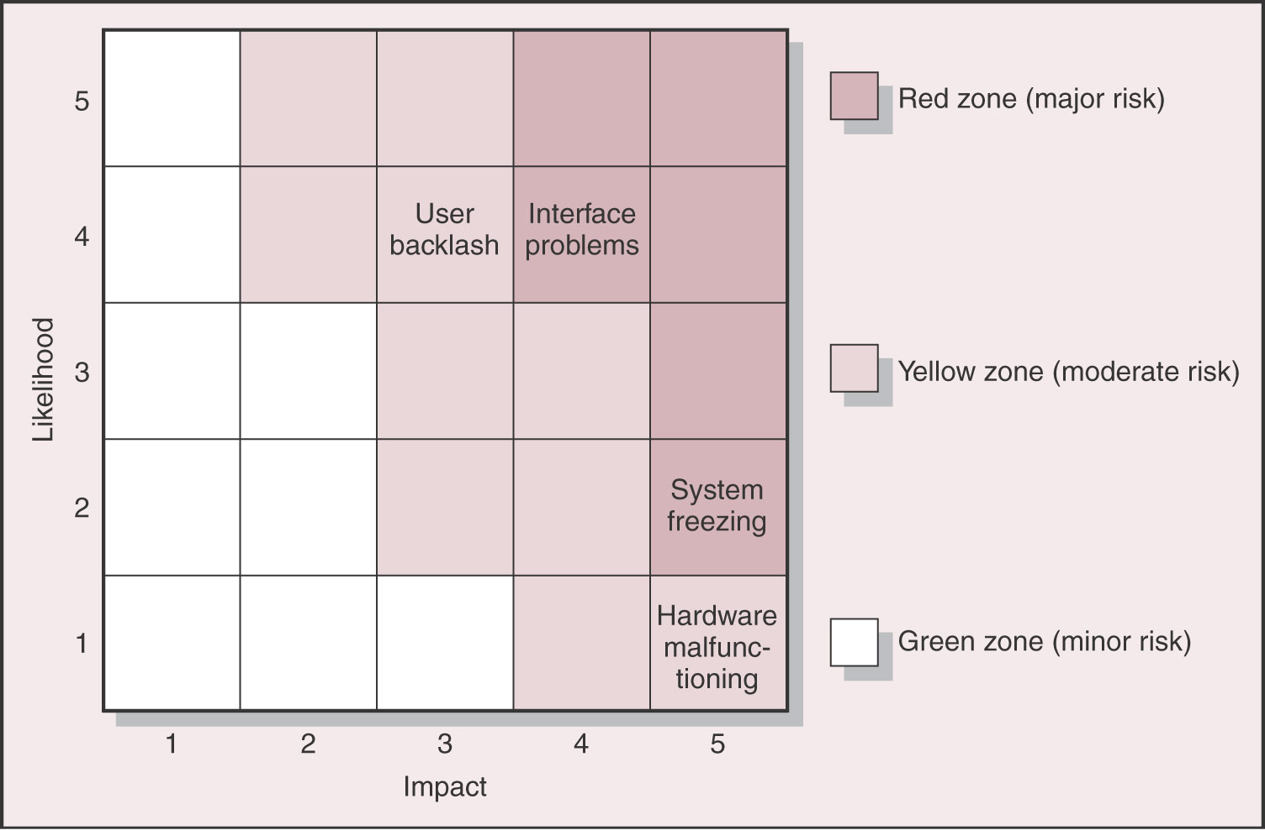
MATRICE DE LA GRAVITE DES RISQUES
EXEMPLE DE PASSAGE DE WINDOWS OFFICE 97 A WINDOWS OFFICE 2000 XP

Slide 20
3° ETAPE : STRATEGIES DE REPONSE AUX RISQUES
REDUCTION DES RISQUES
MOYENS PERMETTANT D’EVITER LES RISQUES
TRANSFERT DES RISQUES
LE PARTAGE DES RISQUES
L’ACCEPTATION DES RISQUES

Slide 21
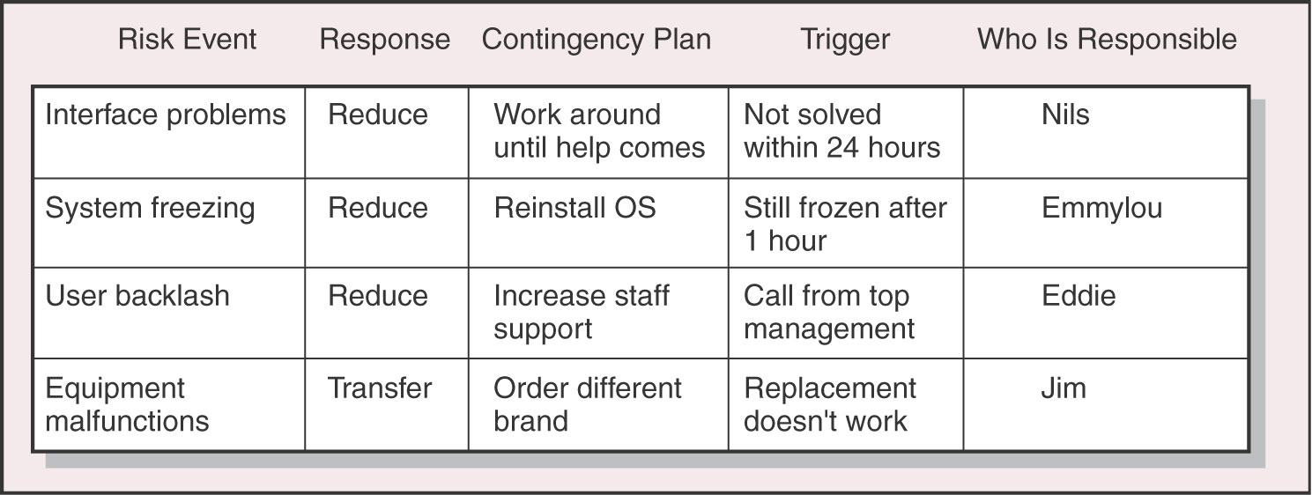
MATRICE DE REPONSE AUX RISQUES
EXEMPLE DE PASSAGE DE WINDOWS OFFICE 97 A WINDOWS OFFICE 2000 XP
Le plan de substitution est un plan de rechange quand un risque devient réalité

Slide 22
4° ETAPE : CONTRÔLE DES STRATEGIES DE REPONSE AUX RISQUES
METTRE EN ŒUVRE LA STRATEGIE DE REPONSE AUX RISQUES
SURVEILLER LES EVENEMENTS DECLENCHEURS
PREPARER DES PLANS DE SUBSTITUTIONS
PREVENIR DE NOUVEAUX RISQUES
GESTION DES CHANGEMENTS

Slide 23
PROCESSUS DE CONTRÔLE DE CHANGEMENT
Changement
proposé
Demande de changement
soumise
Demande d’examen
de changement
Approuvé ?
non
oui
Mise à jour des plans
Exécution

Slide 24
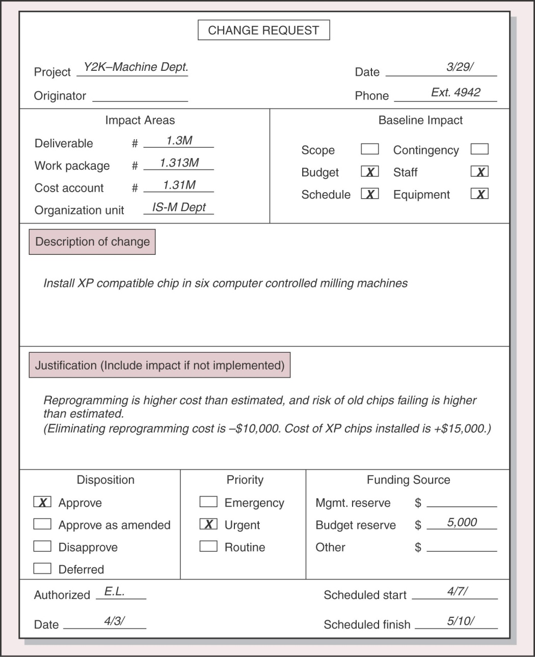
DEMANDE DE CHANGEMENT

Slide 25

MERCI DE VOTRE AIMABLE ATTENTION

